Slide 1

TEORIA DE
GRAFOS
INTRODUCCION
GRAFOS
DIGRAFOS
ÁRBOLES
SALIR

Slide 2
TEORIA DE GRAFOS
TEORIA
INTERDISCIPLINARIA
CIENCIAS
SOCIALES
FISICA
QUIMICA
LINGUISTICA
AMPLIA GAMA
DE APLICACIONES
INGENIERIA
ARQUITECTURA
COMUNICACIONES
INFORMATICA
SALIR

Slide 3
MODELAR
SITUACIONES
GRAFOS
SE UTILIZAN PARA
MODELO:
ES UNA
REPRESENTACION SIMPLIFICADA
DEBE TENER
EN CUENTA
DEBE IGNORAR
CARACTERISTICAS
RELEVANTES
DETALLES
INNECESARIOS
SALIR

Slide 4
DEFINICION INFORMAL
GRAFO:
conjunto de PUNTOS o NODOS
unidos por ARISTAS.
SALIR

Slide 5

DEFINICION FORMAL de GRAFO
VER
DEFINICION
INFORMAL
Un grafo es una terna G = ( V , A , ϕ )
CONJUNTO
DE VERTICES
V ≠ ∅
FUNCION DE
INCIDENCIA
ϕ : A → V⁽²⁾
CONJUNTO
DE ARISTAS
VER EJEMPLO
V⁽²⁾ es el conjunto formado por
subconjuntos de 1 o 2 elementos de V,
que son los extremos de la arista.
SALIR

Slide 6

EJEMPLO:
Sea el grafo G =( V, A, ϕ ) siendo los conjuntos:
V = { v₁, v₂, v₃ , v₄ , v₅ } A = { a₁ , a₂ , a₃, a₄ , a₅ }
Y la función de incidencia: ϕ (a₁)={v₁, v₂} , ϕ (a₂) ={v₃} ,
ϕ (a₃)={v₄,v₂} , ϕ (a₄)={v₁,v₃ } , ϕ (a₅)={ v₁, v₂}
¿QUIERES VER COMO SE PUEDE DIAGRAMAR?
a₅
v₂
a₃
a₁
v₄
v₁
a₂
a₄
v₃
v₅
SALIR

Slide 7
Otras DEFINICIONES de GRAFOS
VERTICES ADYACENTES
GRADO O VALENCIA
ARISTAS ADYACENTES
REPRESENTACION
MATRICIAL DE GRAFOS
ARISTAS INCIDENTES
EN UN VERTICE
CAMINOS Y CICLOS
ARISTAS PARALELAS
GRAFOS REGULARES
VERTICE AISLADO
GRAFOS BIPARTITOS
BUCLES O LAZOS
GRAFOS CONEXOS
GRAFO SIMPLE
ISOMORFISMOS
SALIR

Slide 8
VERTICES ADYACENTES
v_{i} es adyacente a v_{j} ⇔
∃ a_{k} ∈ A tal que ϕ (a_{k}) = { v_{i} ,v_{j} }
¿QUE SIGNIFICA ESTO?
Que son vértices que están unidos por alguna arista
EJEMPLO:
a₅
v₂
a₃
a₁
v₄
v₁
v₂ es adyacente a v₁ y a v₄
pero no a v₃
a₂
a₄
v₃
v₅
SALIR

Slide 9
v_{i} es aislado ⇔ ∀ v_{k} ∈ V :
Si v_{i} ≠ v_{k .} : v_{i} no es adyacente a v_{k}
VERTICE AISLADO
¿QUE SIGNIFICA ESTO?
Que es un vértice que no es adyacente a ningún otro.
EJEMPLO:
a₅
v₂
a₃
a₁
v₄
v₁
a₂
a₄
v₃
v₅
v₅ es aislado
SALIR

Slide 10
a_{i} es paralela a a_{k} ⇔ ϕ (a_{i}) = ϕ (a_{k})
ARISTAS PARALELAS
¿QUE SIGNIFICA ESTO?
Que son aristas comprendidas entre los mismos vértices.
EJEMPLO:
a₅
v₂
a₃
a₁
v₄
v₁
a₂
a₅ y a₁ son paralelas ya que
ambas están comprendidas
entre los vértices v₁ y v₂.
a₄
v₃
v₅
SALIR

Slide 11
a_{i} es paralela a a_{k} ⇔
| ϕ (a_{i}) ∩ ϕ (a_{k}) | = 1
ARISTAS ADYACENTES
¿QUE SIGNIFICA ESTO?
Que son aristas que tienen un único vértice en común.
EJEMPLO:
a₅
v₂
a₃
a₁
v₄
v₁
a₂
a₃ y a₁ son adyacentes ya que
el único vértice en común entre
ambas es v₂.
a₄
v₃
v₅
SALIR

Slide 12
a_{i} es BUCLE O LAZO ⇔
| ϕ (a_{i}) | = 1
BUCLES O LAZOS
¿QUE SIGNIFICA ESTO?
Que son aristas con ambos extremos en el mismo vértice.
EJEMPLO:
a₅
v₂
a₃
a₁
v₄
v₁
a₂
a₄
a₂ es BUCLE pues ambos extremos
de ella es el vérticev₃.
v₃
v₅
SALIR

Slide 13
ARISTAS INCIDENTES
EN UN VERTICE
a_{i} es INCIDENTE a v_{k} ⇔ v_{k} ∈ ϕ (a_{i})
¿QUE SIGNIFICA ESTO?
Que son aristas las aristas que
tienen a dicho vértice por extremo.
EJEMPLO:
a₅
v₂
a₃
a₁
v₄
Las aristas a₁, a₃ y a₅ son incidentes en el vértice v₂
v₁
a₂
a₄
v₃
v₅
SALIR

Slide 14
GRAFO SIMPLE
G es simple si y sólo si no tiene
aristas paralelas ni bucles.
EJEMPLOS:
a₅
v₂
a₃
a₁
v₄
v₁
a₂
a₄
Este grafo NO es simple
v₃
v₅
2
3
4
Este grafo SI es simple
1
5
SALIR

Slide 15
REPRESENTACION MATRICIAL DE GRAFOS:
Sea un grafo G = (V, A, ϕ)
con V = { v₁, v₂, • • • , v_{n} } y A = { a₁, a₂, • • • , a_{m} }
Se pueden definir dos matrices:
MATRIZ DE
ADYACENCIA
MATRIZ DE
INCIDENCIA
DEFINICION Y EJEMPLO
DEFINICION Y EJEMPLO
SALIR

Slide 16
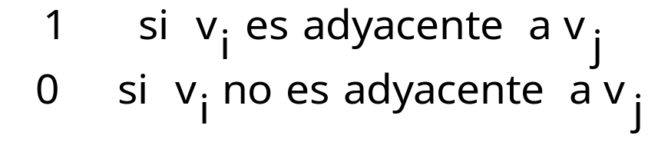
MATRIZ DE ADYACENCIA
MATRIZ BOOLEANA de n x n
Ma(G)
m_{ij}
cuyos elementos
¿QUE SIGNIFICA ESTO?
Que la matriz de adyacencia es una matriz cuadrada, las filas y las columnas representan los vértices, y los valores de los elementos son 1 si ambos vértices son adyacentes, y valen 0 en caso de no serlo.
VER EJEMPLO
SALIR

Slide 17

EJEMPLO:
Dado este grafo:
a₆
a₃
a₇
2
3
4
a₈
a₁
a₄
a₅
1
a₂
5
La matriz de adyacencia es:
Ma(G) =
SALIR

Slide 18
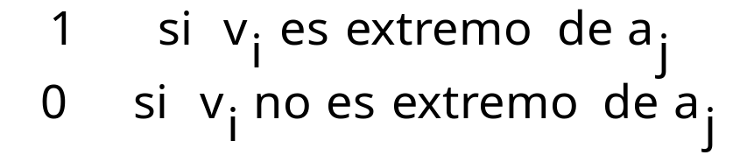
MATRIZ DE INCIDENCIA
MATRIZ BOOLEANA de n x m
Mi(G)
m_{ij}
cuyos elementos
¿QUE SIGNIFICA ESTO?
Que la matriz de incidencia es una matriz rectangular, las filas representan los vértices, y las columnas representan las aristas, y los valores de los elementos son 1 si el vértice es extremo de la arista, y valen 0 en caso de no serlo.
VER EJEMPLO
SALIR

Slide 19
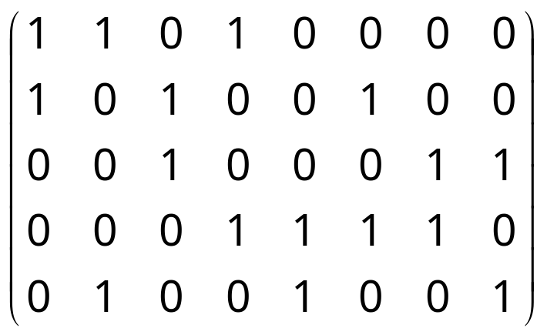
EJEMPLO:
Dado este grafo:
a₆
a₃
a₇
2
3
4
a₈
a₁
a₄
a₅
1
a₂
5
La matriz de incidencia es:
Mi(G) =
SALIR

Slide 20
GRADO O VALENCIA
Sea un grafo G = ( V, A, ϕ )
g(v_{i}) = cantidad de aristas incidentes en v_{i}
Función grado: g: V → N₀
Nota: los bucles se cuentan doblemente.
EJEMPLO:
a₅
Los grados de los vértices son:
g(v₁) = 3
g(v₂) = 3
g(v₃) = 3
g(v₄) = 1
g(v₅) = 0
v₂
a₃
a₁
v₄
v₁
a₂
a₄
v₃
v₅
SALIR

Slide 21


PROPIEDAD
En todo grafo se cumple que la suma de los grados de los vértices es igual al doble de la cantidad de aristas.
Σ g(v_{i})= 2 | A |
En símbolos:
EJERCICIO
¿Cuál es la cantidad total de vértices de un grafo que tiene 2 vértices de grado 4, uno de grado 3, 5 de grado 2 y el resto colgantes (de grado 1) sabiendo que en total hay 12 aristas?
VER SOLUCION
SALIR

Slide 22
EJERCICIO
¿Cuál es la cantidad total de vértices de un grafo que tiene 2 vértices de grado 4, uno de grado 3, 5 de grado 2 y el resto colgantes (de grado 1) sabiendo que en total hay 12 aristas?
SOLUCION:
Usando la propiedad anterior: 2 • 4 + 1 • 3 + 5 • 2 + x • 1 = 2 • 12
Resolviendo: 21 + x = 24 ⇒ x = 3 (cantidad de vértices colgantes)
Por lo tanto la cantidad total de vértices es: | V | = 2 + 1 + 5 + 3 = 11
UNA forma posible de dibujar
este grafo sería:
¿Te animas a dibujar otras posibilidades?
SALIR

Slide 23
CAMINOS Y CICLOS EN GRAFOS:
CAMINO
sucesión de aristas adyacentes distintas
CICLO (o circuito)
camino cerrado (vértice inicial = vértice final)
LONGITUD de un camino
cantidad de aristas que lo componen
CAMINO SIMPLE
si todos los vértices son distintos
CAMINOS ESPECIALES
VER EJEMPLO
SALIR

Slide 24
EJEMPLO:
En el siguiente grafo: G =(V,A, φ ) con V = {1, 2, 3, 4, 5, 6, 7},
A={a, b, c, d, e, f, g, h, i, j}, busquemos caminos entre los vértices
“1” y “6”, e indiquemos la longitud de cada uno de ellos:
d
2
5
b
c
a
3
e
7
h
i
g
1
4
f
6
j
VER SOLUCION
SALIR

Slide 25
Un posible camino es: C₁= ( 1, a, 2, b, 3, f, 6 )
d
2
5
b
c
a
3
e
7
h
i
g
1
4
f
6
j
La longitud de este camino es: long[C₁] = 3
¿Este camino es SIMPLE?
Sí, este camino es SIMPLE pues no repite vértices.
VER OTRO CAMINO
SALIR

Slide 26
Otro posible camino es: C₂ = ( 1, i, 4, j, 4, h, 3, c, 5, e, 6 )
d
2
5
b
c
a
3
e
7
h
i
g
1
4
f
6
j
La longitud de este camino es: long[C₂] = 5
¿Este camino es SIMPLE?
NO, este camino NO es SIMPLE pues repite el vértice 4.
VER CICLOS
SALIR

Slide 27
Un posible ciclo es: C₁ = ( 1, a, 2, b, 3, h, 4, i, 1)
d
2
5
b
c
a
3
e
7
h
i
g
1
4
f
6
j
La longitud de este ciclo es: long[C₁] = 4
¿Este ciclo es SIMPLE?
Sí, este ciclo es SIMPLE pues no repite vértices.
VER OTRO CICLO
SALIR

Slide 28
Otro posible ciclo es: C₂ = ( 3, c, 5, e, 6, f, 3 )
d
2
5
b
c
a
3
e
7
h
i
g
1
4
f
6
j
La longitud de este ciclo es: long[C₂] = 3
¿Este ciclo es SIMPLE?
Sí, este ciclo es SIMPLE pues no repite vértices.
VER OTRO CICLO
SALIR

Slide 29
Otro posible ciclo es: C₃ = ( 1, a, 2, b, 3, c, 5, e, 6, f, 3, h, 4, i, 1 )
d
2
5
b
c
a
3
e
7
h
i
g
1
4
f
6
j
La longitud de este ciclo es: long[C₃] = 7
¿Este ciclo es SIMPLE?
No, este ciclo NO es SIMPLE pues repite el vértice 3.
CAMINOS ESPECIALES
SALIR

Slide 30
CAMINOS Y CICLOS ESPECIALES
Hay unos tipos de caminos especiales, que son muy importantes por
sus aplicaciones:
CAMINOS Y CICLOS
EULERIANOS
CAMINOS Y CICLOS
HAMILTONIANOS
DEFINICION Y EJEMPLO
DEFINICION Y EJEMPLO
SALIR

Slide 31
CAMINOS Y CICLOS EULERIANOS
CAMINO DE EULER
camino que pasa por todas las aristas
CICLO DE EULER
Ciclo que pasa por todas las aristas del grafo
La condición necesaria y suficiente para que en un grafo exista camino euleriano es:
El grafo debe ser conexo, y
todos los vértices deben tener grado par, o a lo sumo dos grado impar.
La condición necesaria y suficiente para que en un grafo exista ciclo euleriano es:
El grafo debe ser conexo, y todos los vértices deben tener grado par.
VER EJEMPLO
SALIR

Slide 32
CAMINOS Y CICLOS HAMILTONIANOS
camino simple que pasa por
todos los vértices
CAMINO DE HAMILTON
ciclo simple que pasa por
todos los vértices
CICLO DE HAMILTON
Observación: no necesariamente va a pasar por todas las aristas,
pues en muchos casos repetiría vértices y no sería hamiltoniano.
VER EJEMPLO
SALIR

Slide 33
GRAFOS REGULARES
G es k-regular ⇔ ∀ v ∈ V : g(v) = k
Con k ∈ N₀
GRAFO K-REGULAR
EJEMPLO:
2
Este grafo es 2-regular pues todos
Los vértices tienen grado 2.
1
3
5
4
VER GRAFOS Kn
SALIR

Slide 34
ISOMORFISMOS DE GRAFOS
Dados dos grafos: G₁ = ( V₁, A₁, ϕ₁) y G₂ = ( V₂, A₂, ϕ₂)
Se dice que son isomorfos si y solo si existen dos funciones biyectivas
f: V₁ → V₂ y g : A₁ → A₂ tales que: ∀ a ∈ A₁ : ϕ₂( g(a) ) = f( ϕ₁(a) )
Si no hay aristas paralelas, entonces es suficiente:
∀ u, v ∈ V₁ : {u, v} ∈ A₁ ⇒ { f(u), f(v) } ∈ A₂
Esto significa que si en el primer grafo hay una arista entre dos vértices, los corres-pondientes a estos vértices en el segundo grafo también deben estar unidos por una arista.
En pocas palabras, dos grafos son isomorfos cuando tienen la misma estructura, es decir sus vértices están relacionados de igual forma aunque estén dibujados de manera distinta.
VER condiciones
VER EJEMPLO
SALIR

Slide 35
DEFINICION FORMAL de DIGRAFO
Un digrafo es una terna G = ( V , A , δ )
CONJUNTO
DE VERTICES
V ≠ ∅
FUNCION DE
INCIDENCIA
ϕ : A → VXV
CONJUNTO
DE ARISTAS
DIRIGIDAS
Observaciones:
La función de incidencia δ le hace corresponder a cada arista un PAR ORDENADO
de vértices, al primero se lo llama EXTREMO INICIAL de la arista, y el segundo es
el VERTICE FINAL.
Los caminos y los ciclos se definen de la misma forma que para los grafos
no dirigidos, pero hay que respetar el sentido de las aristas.
VER EJEMPLO
SALIR

Slide 36
DEFINICION de ARBOL
Un ARBOL es un grafo conexo y sin ciclos.
Condición necesaria y suficiente:
Un árbol es un grafo en el cual entre todo par de vértices existe un único
camino simple.
Propiedades básicas de los árboles:
Al agregar una arista entre dos vértices de un árbol, deja de ser árbol.
Todas las aristas de un árbol son puentes.
En todo árbol se cumple que: ⏐V⏐ = ⏐A⏐ + 1
BOSQUE: es un grafo no conexo en el cual cada una de las componentes
es un árbol.
Propiedad: En un bosque de k componentes: ⏐V⏐ = ⏐A⏐ + k
VER EJEMPLO
SALIR

Slide 37
CAMINOS Y CICLOS HAMILTONIANOS
EJEMPLO:
A
B
C
D
E
F
Un posible ciclo hamiltoniano es: (A, B, D, F, E, C, A)
SALIR

Slide 38
CAMINOS Y CICLOS EULERIANOS
Este grafo no tiene ciclo euleriano
pues hay dos vértices de grado 3.
Tiene solo camino euleriano.
Este grafo tiene ciclo euleriano pues todos sus vértices tienen grado par.
SALIR

Slide 39
GRAFOS BIPARTITOS
Sea un grafo simple G = ( V, A, ϕ ) con V ={ v₁, ..., v_{n} } y A ={ a₁, ..., a_{m} }
G es BIPARTITO ⇔ V = V₁ U V₂ con V₁ ≠ ∅ ∧ V₂ ≠ ∅ ∧ V₁ ∩ V₂ = ∅
∧ ∀ a_{i} ∈ A : ϕ (a_{i}) = { v_{j} , v_{k} } con v_{j} ∈ V₁ ∧ v_{k} ∈ V₂
O sea, los grafos BIPARTITOS son grafos cuyo conjunto de vértices está particionado en dos subconjuntos: V₁ y V₂ tales que los vértices de V₁ pueden ser adyacentes a los vértices de V₂ pero los de un mismo subconjunto no son adyacentes entre sí.
VER EJEMPLO
VER GRAFOS Kn,m
SALIR

Slide 40
GRAFOS COMPLETOS Kn
Sea n ∈ N : K_{n} = ( V, A, ϕ ) tal que:
∀ v, w ∈ V: v ≠ w ⇔ ∃ a ∈ A : ϕ (a) = { v, w }
O sea, los K_{n} son grafos simples de n vértices en los cuales cada vértice
es adyacente a todos los demás.
EJEMPLOS:
K₄
K₅
K₃
EJERCICIO:
En una fiesta hay 8 personas que en un determinado
momento llenan sus copas de sidra y brindan entre ellos, todos con todos.
¿Cuántos choques de copas hay en total?
VER SOLUCION
SALIR

Slide 41

Solución:
Podemos considerar en K₈, donde los vértices son las personas y
las aristas representan los choques de copas, ya que cada persona
choca su copa con todos los demás excepto con sí mismo.
Utilizando la propiedad: Σ g(v_{i})= 2 |A |
Como todos los vértices tienen grado 7, nos queda:
8 • 7 = 2 • | A | ⇒ | A | = 28
En total hay 28 choques de copas.
Para pensar:
  ¿Los Kn son grafos k-regulares? ¿Con qué valor de k?
  ¿Qué particularidad tienen las matrices de adyacencia de
  los grafos K_{n}?
SALIR

Slide 42
EJEMPLO:
En el siguiente grafo, cuyo conjunto de vértices es: V = { 1, 2, 3, 4, 5 }
Si consideramos los subconjuntos:
1
V₁ = { 1, 2, 3 } V₂ = { 4, 5 }
4
2
Vemos que todas las aristas que hay,
tienen un extremo en V₁ y el otro en V₂.
Por lo tanto es BIPARTITO.
5
3
Nota: la definición no exige que deba haber arista entre todo par de vértices (uno de V₁ y el otro de V₂ ) sino que dice que las aristas que existan deben estar comprendidas entre un vértice de cada subconjunto.
En este ejemplo, no hay arista entre 2 y 4, la cual estaba permitida.
SALIR

Slide 43
GRAFOS CONEXOS
RELACION DE CONEXIÓN:
Dado un grafo G = ( V, A, ϕ), en el conjunto V se define la siguiente relación:
v_{i} R v_{j} ⇔ ∃ camino de v_{i} a v_{j} ∨ v_{i} = v_{j}
Esta relación es de equivalencia y por lo tanto pueden hallarse las clases
de equivalencia, a las que se denomina COMPONENTES CONEXAS.
GRAFO CONEXO:
Un grafo es conexo si y sólo si tienen una única componente conexa.
Un grafo es conexo si y sólo si existe algún camino entre todo par de vértices.
DESCONEXION
DE GRAFOS
VER EJEMPLO
SALIR

Slide 44
GRAFOS BIPARTITOS COMPLETOS K_{n,m}
Son grafos bipartitos de n+m vértices con TODAS las aristas posibles.
EJEMPLOS:
K_{3,3}
K_{3,2}
La cantidad de aristas de un grafo K_{n,m} es n • m
SALIR

Slide 45
GRAFOS CONEXOS
EJEMPLOS:
t
Este grafo es conexo ya que de cualquier
vértice se puede llegar a cualquier otro a
través de un camino.
x
z
y
w
u
e
Este grafo NO es conexo pues
por ejemplo no existe ningún
camino entre los vértices a y c.
b
c
a
d
f
VER COMPONENTES
SALIR

Slide 46
GRAFOS CONEXOS
Sin embargo, está formado por dos subgrafos que cada uno de ellos
sí es conexo, se llaman COMPONENTES CONEXAS:
Una componente conexa:
La otra componente conexa:
b
e
a
d
c
f
SALIR

Slide 47
CONDICIONES NECESARIAS PARA QUE DOS GRAFOS SEAN ISOMORFOS:
Deben tener la misma cantidad de vértices.
Deben tener la misma cantidad de aristas.
Deben tener los mismos grados de los vértices.
Deben tener caminos de las mismas longitudes.
Si uno tiene ciclos, el otro también debe tenerlos.
Etc.
Observación: las condiciones mencionadas son necesarias (es decir que sí o sí se
deben cumplir para que los grafos san isomorfos) pero no son suficientes
( o sea que aunque se cumplan puede ser que los grafos no sean isomorfos)
Para estar seguros que dos grafos son isomorfos,
una condición que es suficiente es que tengan la misma matriz de adyacencia.
VER EJEMPLO
SALIR

Slide 48
EJEMPLO:
Analicemos si los siguientes grafos son isomorfos:
G₁:
B
y G₂:
Z
D
W
A
X
Y
C
Solución:
Ambos tienen 4 vértices y 5 aristas.
Definamos la función biyectiva, haciendo corresponder los vértices con iguales grados:
f(A) = Y ; f(B) = Z ; f(C) = X ; f(D) = W
SALIR

Slide 49
En la definición decía que si entre dos vértices del primer grafo había una
arista, también debía haber arista entre los vértices correspondientes en
el segundo grafo.
Por ejemplo entre A y B hay una arista en G₁, y también hay una arista
entre f(A) y f(B) en G₂.
Esto mismo habría que revisar para cada arista, ello se puede hacer todo
junto con la matriz ORDENANDO CONVENIENTEMENTE los vértices:
 | A | B | C | D |  |  | Y | Z | X | W
A | 1 | 1 | 1 | 0 |  | Y | 1 | 1 | 1 | 0
B | 1 | 0 | 1 | 1 |  | Z | 1 | 0 | 1 | 1
C | 1 | 1 | 0 | 0 |  | X | 1 | 1 | 0 | 0
D | 0 | 1 | 0 | 0 |  | W | 0 | 1 | 0 | 0
Como las matrices son iguales podemos asegurar que G₁ es isomorfo a G₂.
SALIR

Slide 50
DESCONEXION DE GRAFOS
Ver subgrafos
~Gv
Dado un grafo G = ( V, A, ϕ ) conexo
ISTMO O PUNTO
DE CORTE
v ∈ V es istmo ⇔ ~Gv es no conexo
O sea, un istmo es un vértice tal que al suprimirlo desconecta al grafo
PUENTE
a ∈ A es puente ⇔ ~Ga es no conexo
O sea, un puente es una arista tal que al suprimirla desconecta al grafo
CONJUNTO
DESCONECTANTE
B ⊆ A es desconectante ⇔ ~GB es no conexo
O sea, un conjunto de aristas es deconectante si al suprimirlo desconecta
SALIR

Slide 51
CONJUNTO
DE CORTE
B ⊆ A es de corte ⇔ B es desconectante y
además ∀ C ⊂ B, C no es desconectante
O sea, un conjunto de aristas es de corte si al suprimirlo desconecta al grafo, pero
ningún subconjunto propio debe hacerlo, es decir, el conjunto de corte está formado
únicamente por las aristas necesarias para desconectar y no por otras.
EJEMPLO:
4
1
a
b
c
3
f
e
d
2
5
6
ISTMOS: vértice 3 y vértice 5.
PUENTES: arista d, arista a y arista b.
CONJUNTOS DESCONECTANTES: B₁ = { b, e } , B₂ = { a, f, e } , etc.
De los dos conjuntos anteriores B₁ es DE CORTE
SALIR

Slide 52
SUB-GRAFOS
Dado un grafo G = ( V, A, ϕ ) , se denomina subgrafo al grafo
G’ = ( V’, A’, ϕ/A’ ) tal que V’ ⊆ V ∧ A’ ⊆ A ∧ ϕ/A’ es la función ϕ
restringida a A’.
Para obtener subgrafos de un grafo dado se puede:
suprimir uno o varios vértices y las aristas incidentes en ellos
suprimir solamente una o varias aristas.
Si se suprime un vértice v, el subgrafo restante es ~Gv
Si se suprime un vértice a, el subgrafo restante es ~Ga
También se puede obtener un subgrafo generado por un conjunto de
vértices.
VER EJEMPLOS
SALIR

Slide 53
EJEMPLO:
Dado el grafo: G = ( V, A , ϕ )
b
e
c
g
a
d
f
Algunos subgrafos son:
~G_{a,e,g}:
~G_{c}:
b
b
e
c
g
d
f
a
d
f
SALIR

Slide 54
EJEMPLO:
V = { w₁, w₂, w₃ , w₄ } A = { a₁, a₂, a₃, a₄, a₅, a₆ }
δ(a₁)=(w₁,w₂) δ(a₂)=(w₂,w₃) δ(a₃)=(w₄,w₄)
δ(a₄)=(w₂,w₁) δ(a₅)=(w₄,w₁) δ(a₆)= (w₂,w₃)
Se puede diagramar de la siguiente forma:
a₃
a₄
Extremo inicial de a₅: w₄
Extremo final de a₅: w₁
BUCLE: a₃
w₁
a₅
a₂
a₁
w₄
w₃
w₂
a₆
ARISTAS PARALELAS: a₂ y a₆
ARISTAS ANTIPARALELAS: a₁ y a₄
CAMINO: C = ( w₄, a₅, w₁, a₁, w₂, a₂, w₃)
Camino simple: si todos los vértices son distintos.
Camino elemental: si todas las aristas son distintas.
SALIR

Slide 55
FUNCION GRADO EN UN DIGRAFO
GRADO POSITIVO
cantidad de arcos que “entran” al vértice. Se denota g⁺(v)
GRADO NEGATIVO
cantidad de arcos que “salen” del vértice. Se denota g⁻(v)
GRADO TOTAL
suma de los grados positivo y negativo. Se denota g(v)
GRADO NETO
Diferencia entre grado positivo y negativo. Se denota g_{N}(v)
Propiedades:
Σ g⁺(v_{i}) = | A | ; Σ g⁻(v_{i}) = | A |
Σ g(v_{i}) = 2 | A | ; Σ g_{N}(v_{i}) = 0
VER EJEMPLO
¿Qué es un POZO
y una FUENTE?
SALIR

Slide 56
EJEMPLO:
a₃
a₄
w₁
a₅
a₂
a₁
w₄
w₃
w₂
a₆
Grados positivos:
g⁺(w₁) = 2 ; g⁺(w₂) = 1 ; g⁺(w₃) = 2 ; g⁺(w₄) = 1
Grados negativos:
g⁻(w₁) = 1 ; g⁻(w₂) = 3 ; g⁻(w₃) = 0 ; g⁻(w₄) = 2
Grados totales:
g(w₁) = 3 ; g(w₂) = 4 ; g(w₃) = 2 ; g(w₄) = 3
Grados netos:
g_{N}(w₁) = 1 ; g_{N} (w₂) = -2 ; g_{N} (w₃) = 2 ; g_{N} (w₄) = -1
SALIR

Slide 57


POZO
es un vértice v tal que g⁻(v) = 0
O sea, v no es extremo inicial de ninguna arista.
FUENTE
es un vértice v tal que g⁺(v) = 0
O sea, v no es extremo final de ninguna arista.
EJEMPLO:
w₁
w₄
w₃
w₂
w₁ es POZO, y w₂ es FUENTE.
SALIR

Slide 58
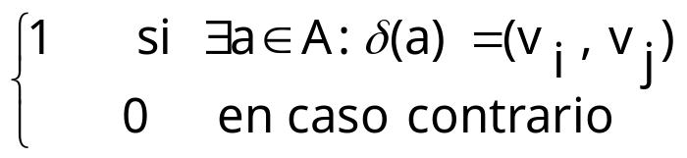
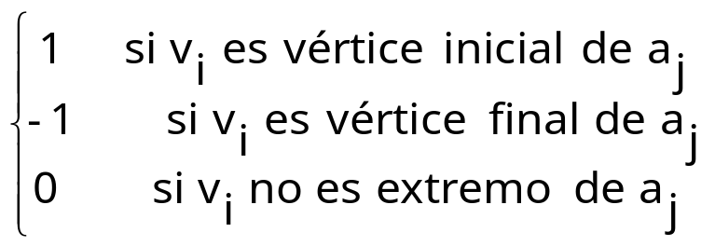
REPRESENTACION MATRICIAL DE DIGRAFOS:
Sea un digrafo simple G = (V, A, δ)
con V = { v₁, v₂, • • • , v_{n} } y A = { a₁, a₂, • • • , a_{m} }
MATRIZ DE ADYACENCIA
MATRIZ BOOLEANA de n x n
Ma(G)
cuyos elementos
m_{ij}
MATRIZ DE INCIDENCIA
MATRIZ BOOLEANA de n x m
Mi(G)
cuyos elementos
m_{ij}
VER EJEMPLO
SALIR

Slide 59
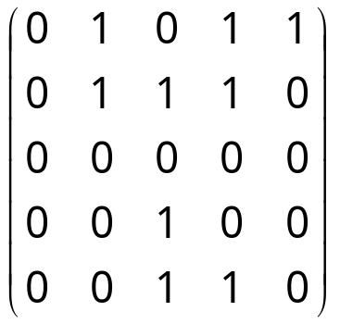
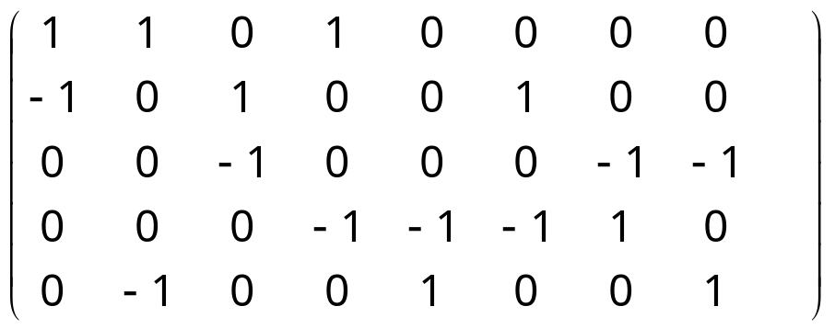
EJEMPLO:
a₆
a₉
a₃
a₇
2
3
4
a₈
Ma(G) =
a₁
a₄
a₅
1
a₂
5
Mi(G) =
SALIR

Slide 60
GRAFO ASOCIADO A UN DIGRAFO
Dado un digrafo, si se cambian las aristas dirigidas por aristas no dirigidas,
se obtiene el grafo asociado. Es decir hay que ignorar el sentido de las aristas.
Si en el digrafo original hay aristas paralelas o antiparalelas,
en el grafo asociado sólo se representa una de ellas.
EJEMPLO:
Digrafo:
Grafo asociado:
SALIR

Slide 61
CONEXIDAD EN DIGRAFOS
Ver GRAFO
ASOCIADO
DÍGRAFO CONEXO: es todo aquel cuyo grafo asociado sea conexo.
DÍGRAFO FUERTEMENTE CONEXO: es todo aquel en el que exista
algún camino entre todo par de vértices.
EJEMPLOS:
A
B
Este digrafo si bien es
conexo, NO es FUERTE-
MENTE CONEXO, ya que por ejemplo no existe
camino alguno que salga del vértice C y llegue al vértice B.
C
D
E
Lo que sí hay son dos COMPONENTES
FUERTEMENTE CONEXAS:
Este dígrafo es conexo y
además es fuertemente conexo.
C
D
A
B
E
SALIR

Slide 62
CAMINOS DE EULER Y HAMILTON EN DIGRAFOS
Se definen de forma similar que para grafos no dirigidos, pero hay que respetar el sentido de las aristas.
Condición necesaria y suficiente para que exista ciclo de Euler en un digrafo:
∀ v ∈ V : g+(v) = g-(v)
EJEMPLO:
1
A
B
5
2
6
4
C
D
3
En este digrafo existe ciclo de Euler: C = (A,1,B,2,D,3,C,4,B,5,C,6,A)
y un posible ciclo de Hamilton: C = (A,1,B,2,D,3,C,6,A)
SALIR

Slide 63
ISOMORFISMOS DE DIGRAFOS
Es lo mismo que para grafos, pero hay que tener en cuenta el sentido
de las aristas.
EJEMPLO:
D₂
A
D
5
4
D₁
B
E
3
6
1
2
C
F
Estos dos digrafos son isomorfos?
VER SOLUCION
SALIR

Slide 64
SOLUCION:
Si definimos la función: f : V₁ → V₂ tal que f(1) = A ; f(2) = D ; f(3) = B ; f(4) = E ; f(5) = C ; f(6) = F
y construimos las matrices de adyacencia:
Matriz de D₁ Matriz de D₂
 | 1 | 2 | 3 | 4 | 5 | 6 |  |  | A | D | B | E | C | F
1 | 0 | 1 | 0 | 1 | 0 | 1 |  | A | 0 | 1 | 0 | 1 | 0 | 1
2 | 0 | 0 | 0 | 0 | 0 | 0 |  | D | 0 | 0 | 0 | 0 | 0 | 0
3 | 0 | 1 | 0 | 1 | 0 | 1 |  | B | 0 | 1 | 0 | 1 | 0 | 1
4 | 0 | 0 | 0 | 0 | 0 | 0 |  | E | 0 | 0 | 0 | 0 | 0 | 0
5 | 0 | 1 | 0 | 1 | 0 | 1 |  | C | 0 | 1 | 0 | 1 | 0 | 1
6 | 0 | 0 | 0 | 0 | 0 | 0 |  | F | 0 | 0 | 0 | 0 | 0 | 0
Como las matrices son iguales, entonces los dígrafos son isomorfos.
SALIR

Slide 65
EJEMPLOS:
¿Cuáles de los siguientes grafos son árboles?
G₁
G₂
G₃
G₄
SOLUCION:
G₁ no es árbol pues tiene un ciclo de longitud 3.
G₃ no es árbol pues no es conexo.
G₂ y G₄ sí son árboles.
SALIR

Slide 66
ARBOLES DIRIGIDOS
Un digrafo simple es un árbol dirigido si su grafo asociado es un árbol.
De los árboles dirigidos nos interesa estudiar los árboles con raíz.
ARBOL DIRIGIDO CON RAIZ
Es un árbol dirigido en el cual el grado entrante (positivo) de cada vértice es igual a 1, salvo un único vértice con grado positivo igual a cero, llamado raíz.
EJEMPLOS:
Indica cuales de los siguientes árboles dirigidos tienen raíz:
SALIR

Slide 67
ELEMENTOS DE UN ARBOL
Un vértice v de un árbol se dice que es HOJA cuando g(v) = 1
Los VERTICES INTERNOS son todos aquellos que no son la raíz ni las hojas.
Se llama RAMA a todo camino que va desde la raíz a alguna hoja.
OTRAS DEFINICIONES
v es antecesor de w ⇔ existe un único camino simple de v a w.
w es sucesor de v en el caso anterior
v es padre de w ⇔ existe una arista de v a w.
w es hijo de v en el caso anterior.
v y w son hermanos si tienen el mismo padre.
VER EJEMPLO
SALIR

Slide 68
EJEMPLO:
a
RAIZ
b
c
d
e
e
f
g
h
PADRE de l y m
i
j
k
l
m
o
p
HOJAS
HOJAS que son HIJOS de C
HOJAS
SALIR

Slide 69
El nivel de la raíz es cero: n(r) = 0
Cada vértice tiene un nivel más que su padre:
si p es padre de v → n(v) = n(p) + 1
NIVEL DE UN VERTICE
ALTURA DE UN ARBOL
Es el mayor NIVEL alcanzado por las HOJAS.
ARBOL BALANCEADO
Si todas las hojas están en el nivel h o h-1
ARBOL n-ario
Un árbol con raíz es n-ario ⇔ ∀ v ∈ V : g-(v) ≤ n
Es decir, cada vértice puede tener a lo sumo n hijos.
ARBOL n-ario REGULAR
Si todos los vértices tienen la misma cantidad de hijos, salvo las hojas que no tienen hijos.
ARBOL n-ario REGULAR
PLENO o COMPLETO
Si además de ser n-ario regular, todas las hojas se hallan en el mismo nivel.
Si n=2 entonces se dice árbol BINARIO.
Si n=3 entonces se dice árbol TERNARIO.
SALIR

Slide 70
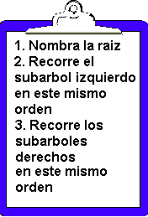
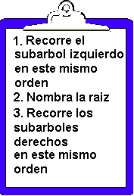
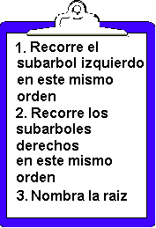
RECORRIDOS DE ARBOL
¿Qué significa RECORRER UN ARBOL?
Significa nombrar todos los vértices del árbol siguiendo un determinado orden.
Las siguientes son las definiciones recursivas de los recorridos de árboles:
ORDEN PREVIO O PRE-ORDEN
ORDEN SIMETRICO O IN-ORDEN
ORDEN POSTERIOR O POST-ORDEN
VER EJEMPLO
SALIR

Slide 71
RECORRIDOS DE ARBOL
EJEMPLO:
a
b
c
d
e
e
f
g
h
i
j
k
l
Recorrido en orden previo: a b d e h i k l c f g j
Recorrido en orden simétrico: d b h e k i l a f c j g
Recorrido en orden posterior: d h k l i e b f j g c a
SALIR

Slide 72
REPRESENTACION DE EXPRESIONES ALGEBRAICAS
¿Cómo se representan expresiones algebraicas mediante árboles?
Si  es una operación binaria, el resultado de operar a con b se representa
de la siguiente forma:
⇒
a
b
El operador es la raíz y los operandos son los hijos o subárboles.
Si leemos este árbol en orden simétrico, obtenemos la expresión usual: a  b
Cuando representamos expresiones algebraicas, son comunes los siguientes
nombres:
Notación Polaca: es el orden PREVIO
Notación usual o infija: es el orden SIMETRICO
Notación polaca inversa: es el orden POSTERIOR
VER EJEMPLO
SALIR

Slide 73

¿Para qué se usa la notación polaca inversa?
Por ejemplo, algunas calculadoras, utilizan notación polaca inversa para resolver las operaciones. Disponen de un stack o pila, en la que van almacenando los operandos, y a medida que se ingresa un operador, calculan el resultado de los dos últimos elementos de la pila, dejando el resultado en su lugar.
¿Sabes qué es una pila?
Una pila es una lista de elementos, en la cual se van agregando nuevos elementos por un extremo y se sacan por el mismo extremo. Se las llama LIFO (Last In First Out)
¿Cómo se resuelve una operación?
Por ejemplo, si tienes que resolver 2/[(4+3) • (9-2³)] con una de esas calculadoras, lo debes hacer en notación polaca inversa, o sea orden posterior.
VER OPERACION
SALIR

Slide 74
Lo leemos en notación polaca inversa: 2 4 3 + 9 2 3 ↑ - • /
1) Al ingresar el 2, como es un operando lo guarda en la pila:
2) Luego viene el 4 y lo guarda también:
3
3) Lo mismo ocurre al ingresar el 3:
3
2
2
8
4) Pero al ingresar el + , como es un operador, extrae los dos últimos elementos de la pila, en este caso, entre el 4 y el 3, los opera y dicho resultado lo coloca en la pila:
8
3
3
1
1
9
9
4
4
7
7
0.2857
2
5) Al ingresar el 9 lo coloca en la pila, como así también al 2 y al 3:
2
6) Cuando ingresamos el ↑ , extrae los dos últimos elementos de la pila, en este caso el 2 y el 3, realiza la operación ( 2 al cubo) y la coloca en la pila:
7) Con el - hace lo mismo, toma el 9 y el 8, los resta y el resultado lo pone en la pila:
8) Al ingresar el signo • , opera los dos últimos que hay ahora, el 7 y el 1, el resultado lo coloca en la pila:
9) Por último, con el signo / hace lo mismo, operando el 2 y el 7, y quedando el resultado final en la base de la pila:
SALIR

